Slide 1

Aulas Senac
Desenvolvimento Web para Adolescentes
Pablo Garcia
Laços de Repetição

Slide 2
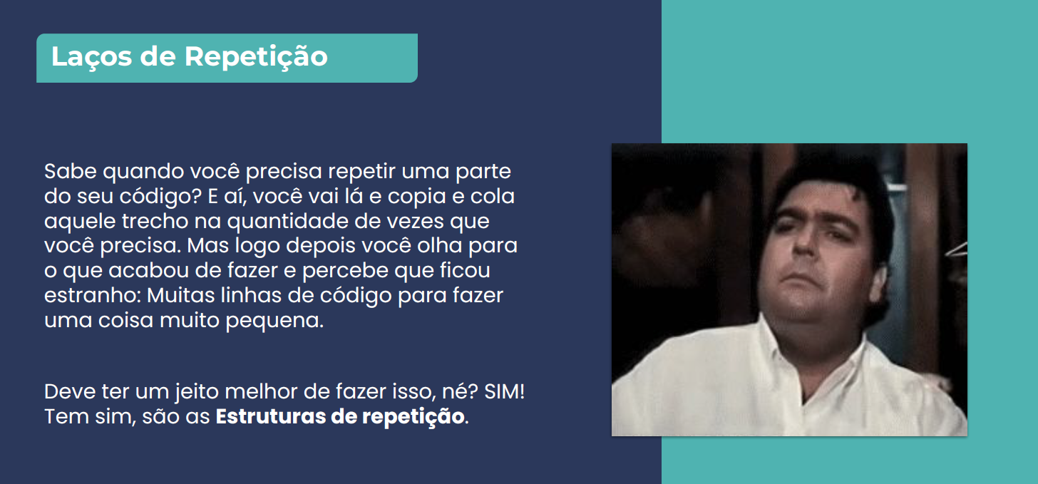

Slide 3


Slide 4
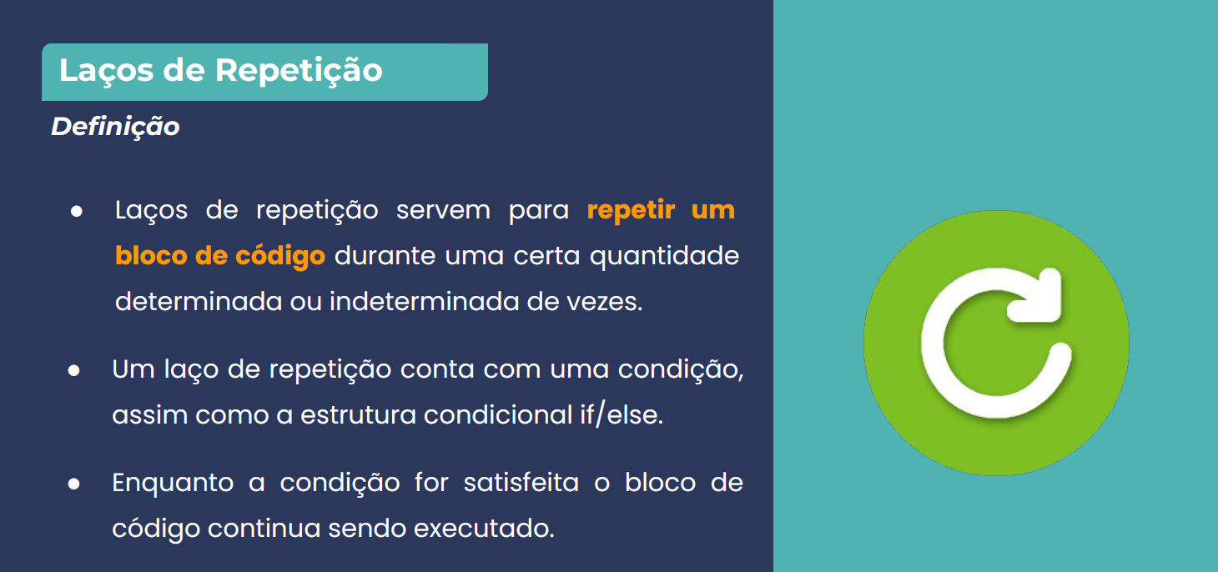

Slide 5


Slide 6


Slide 7
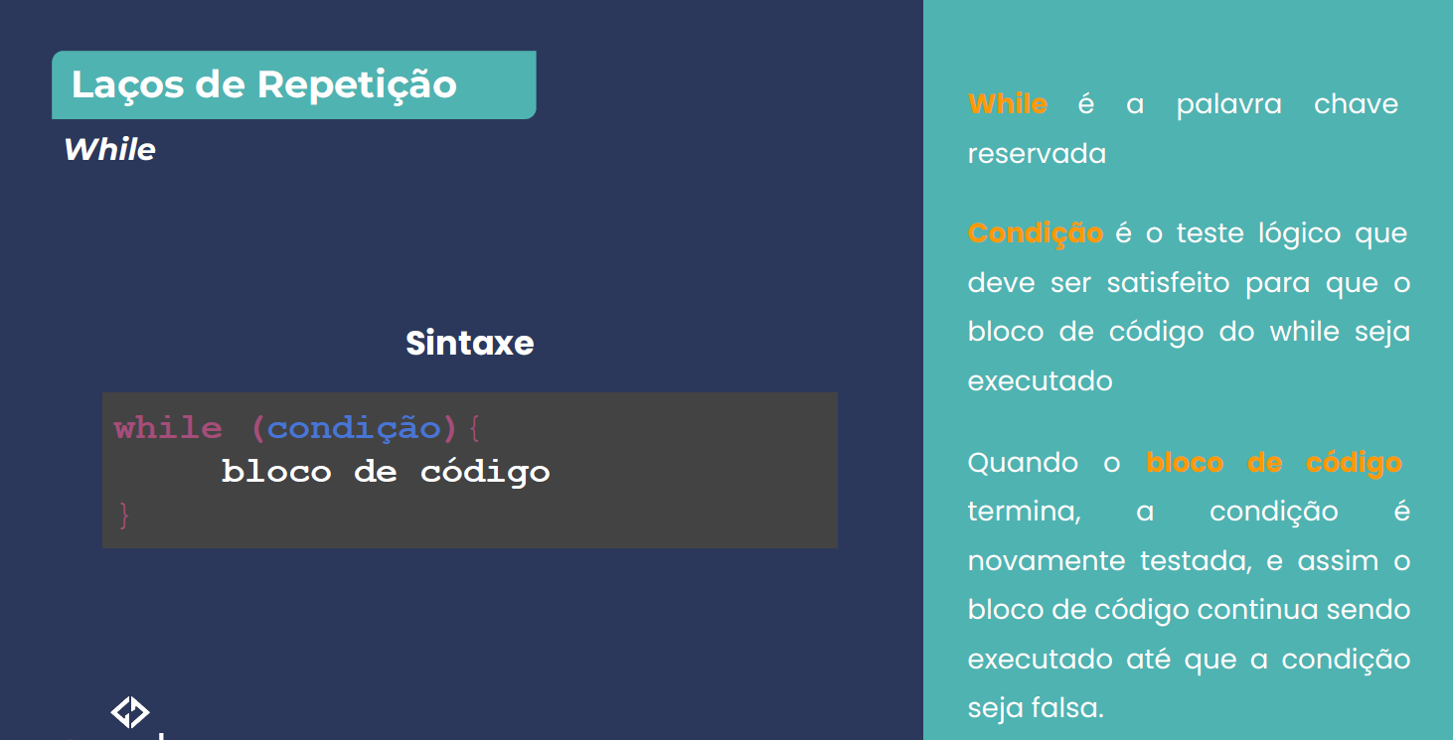

Slide 8
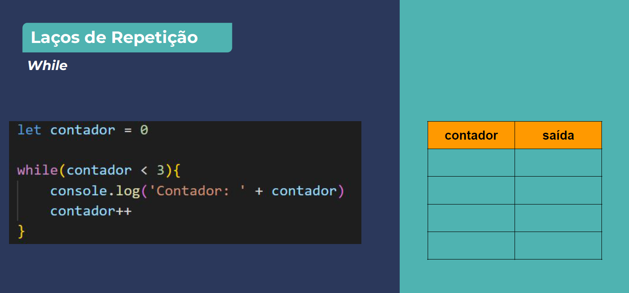

Slide 9
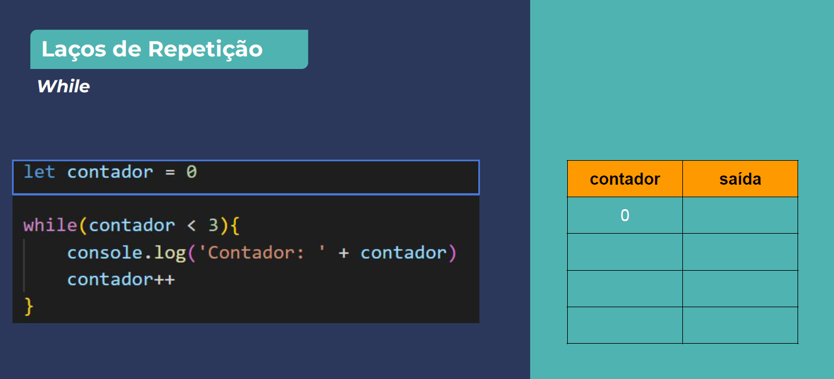

Slide 10
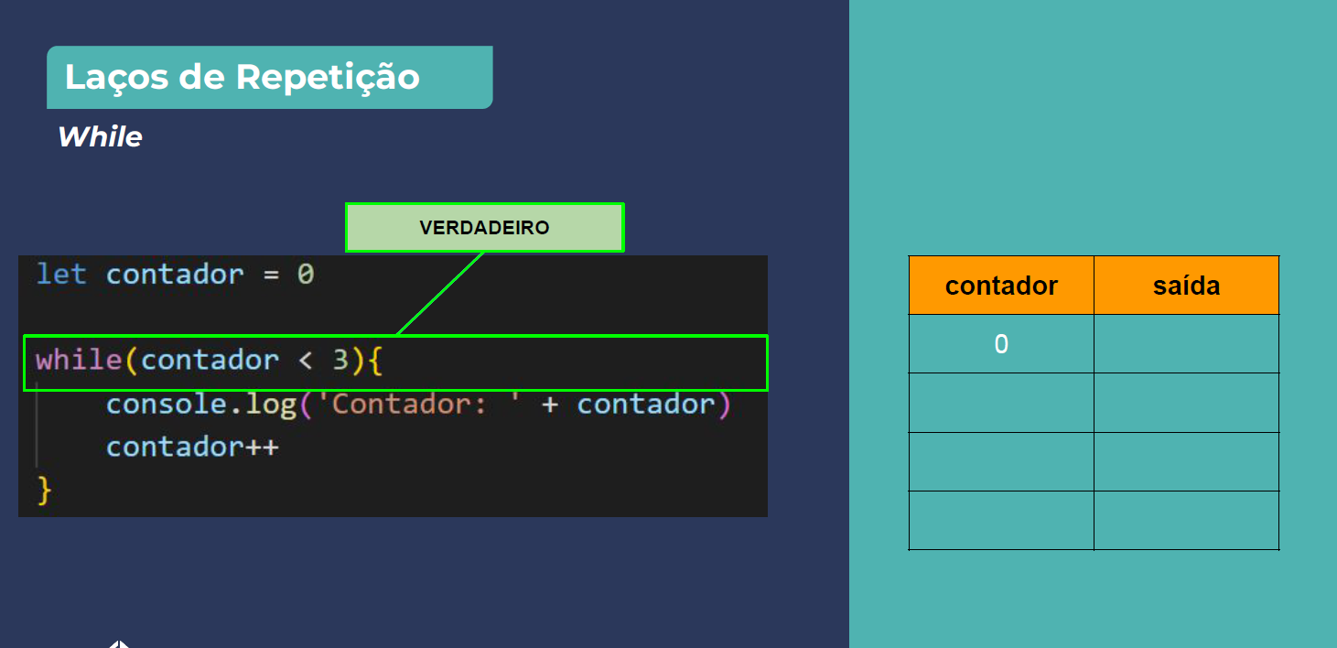

Slide 11
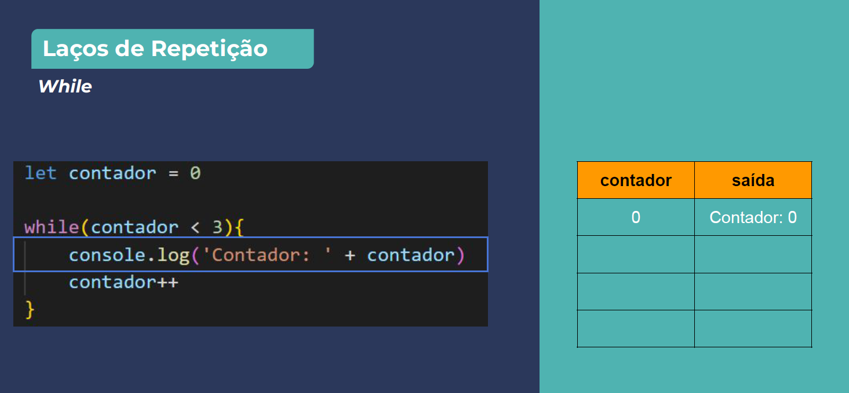

Slide 12
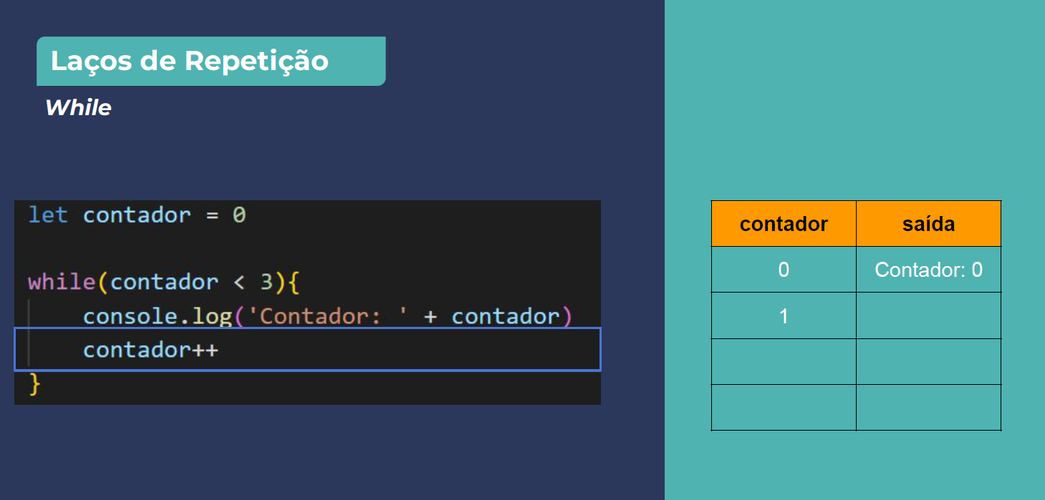

Slide 13
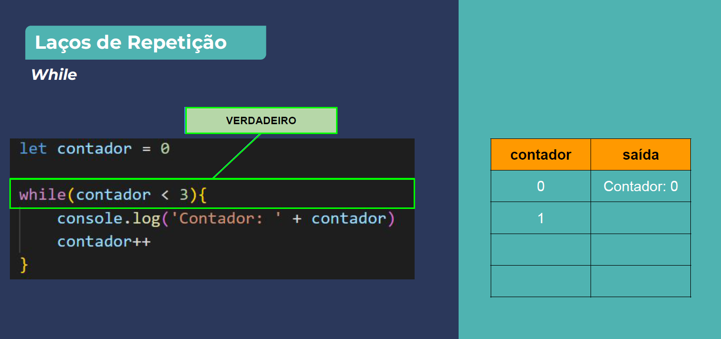

Slide 14
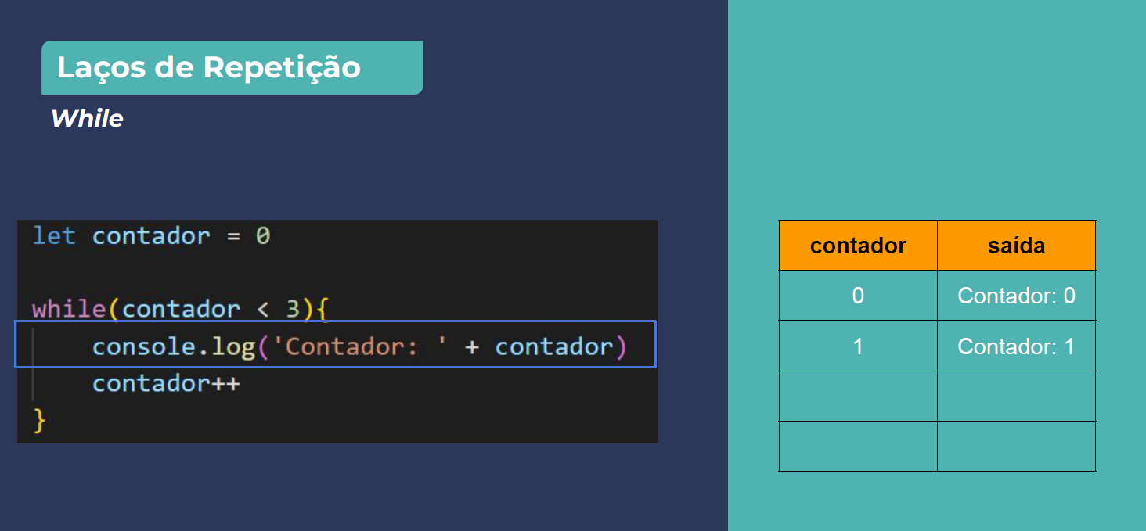

Slide 15


Slide 16


Slide 17
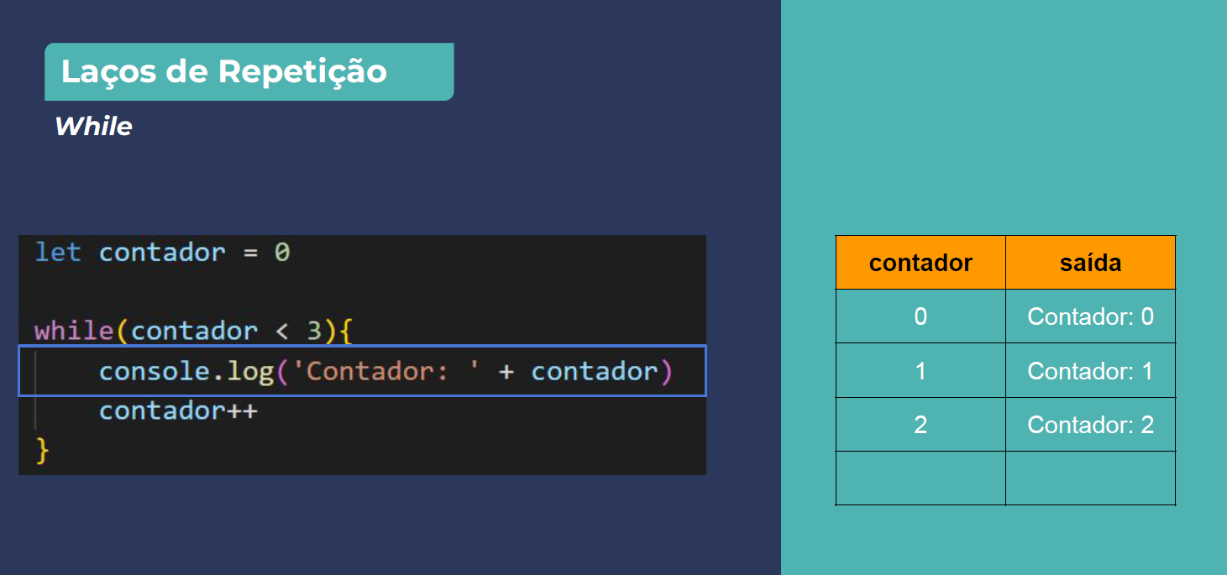

Slide 18
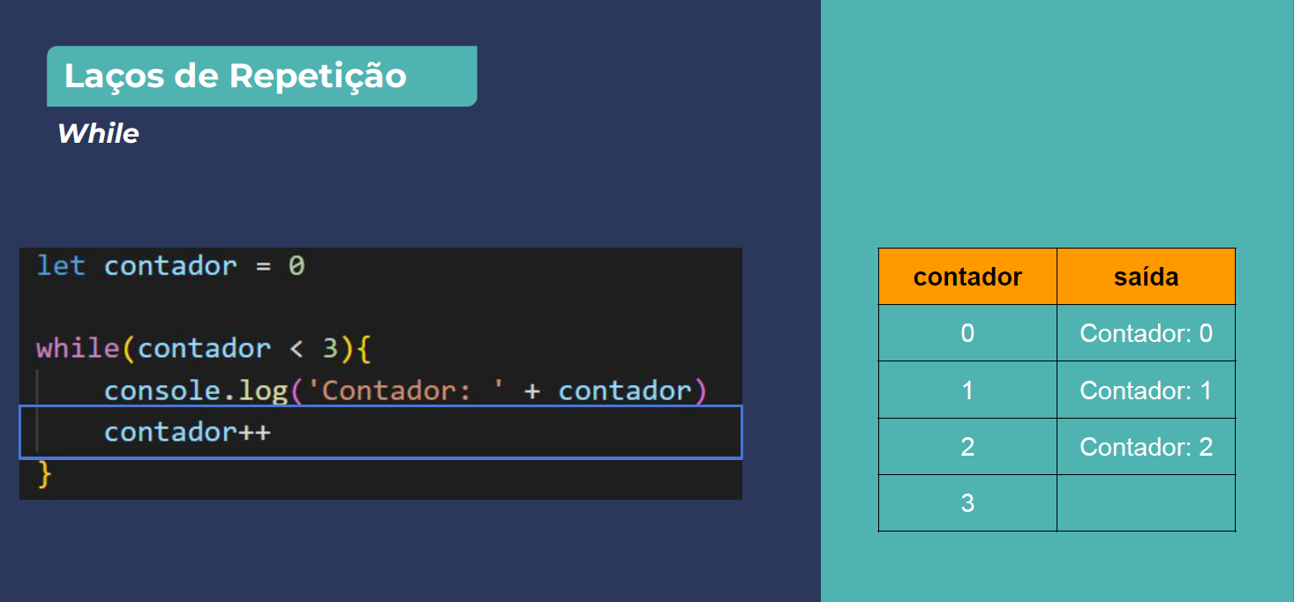

Slide 19
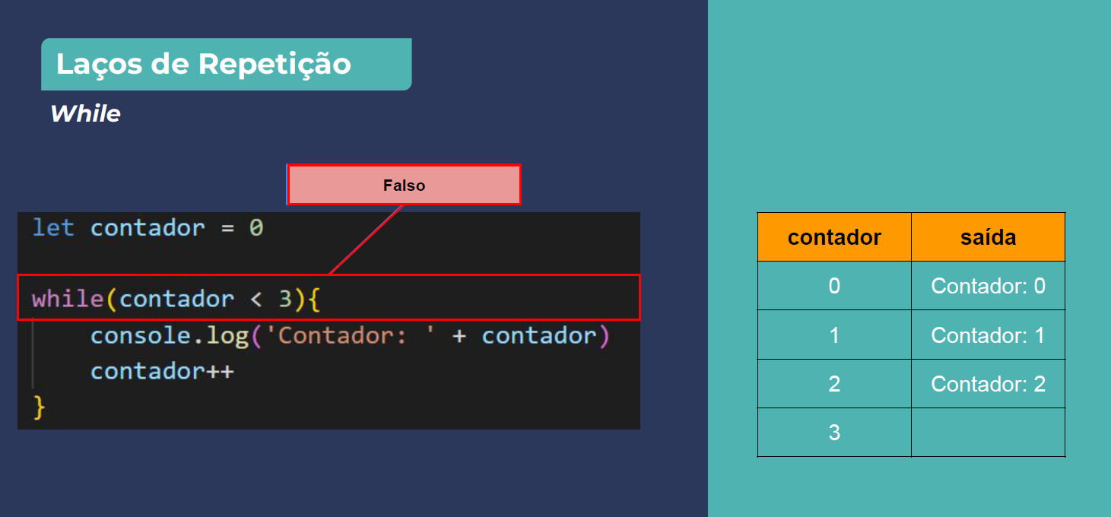

Slide 21
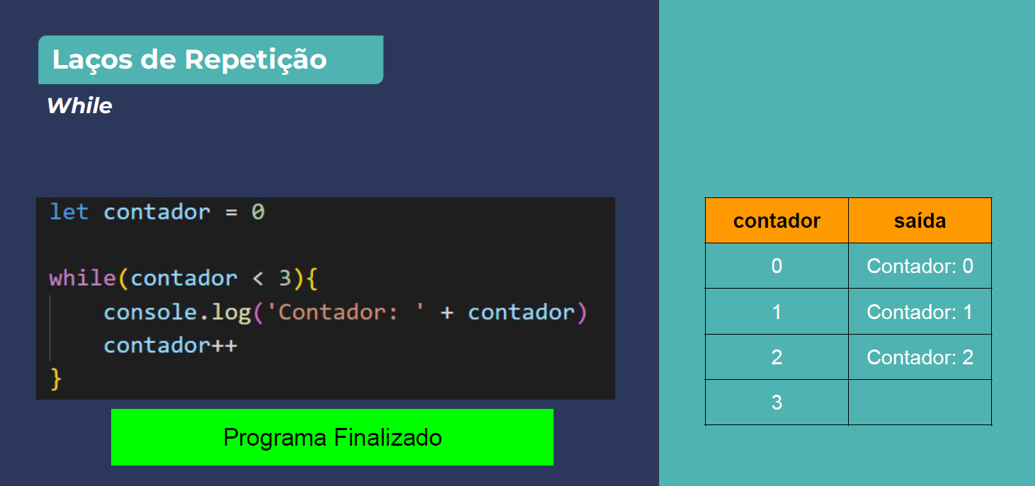

Slide 22
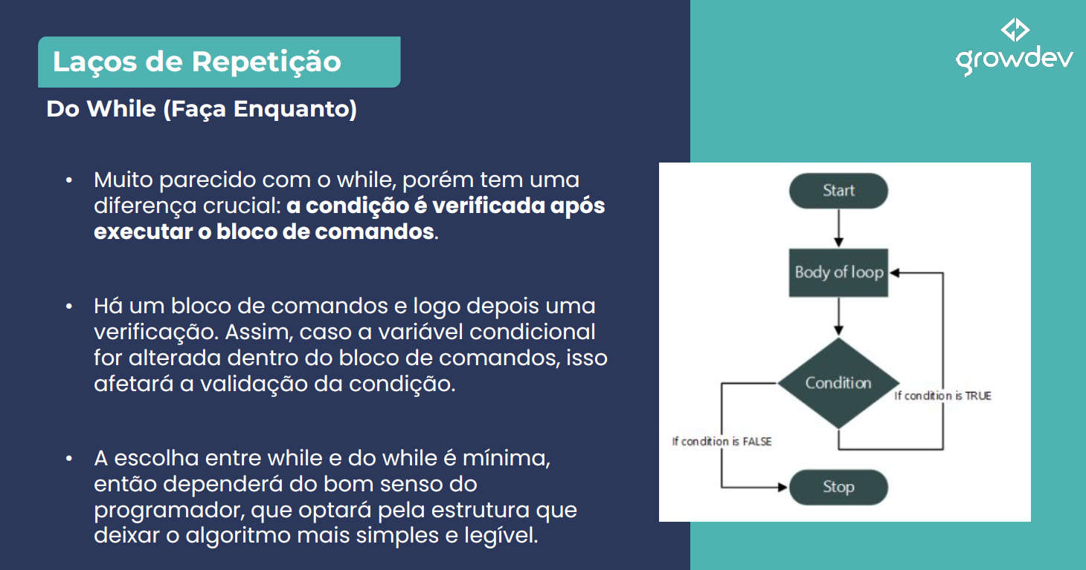

Slide 23
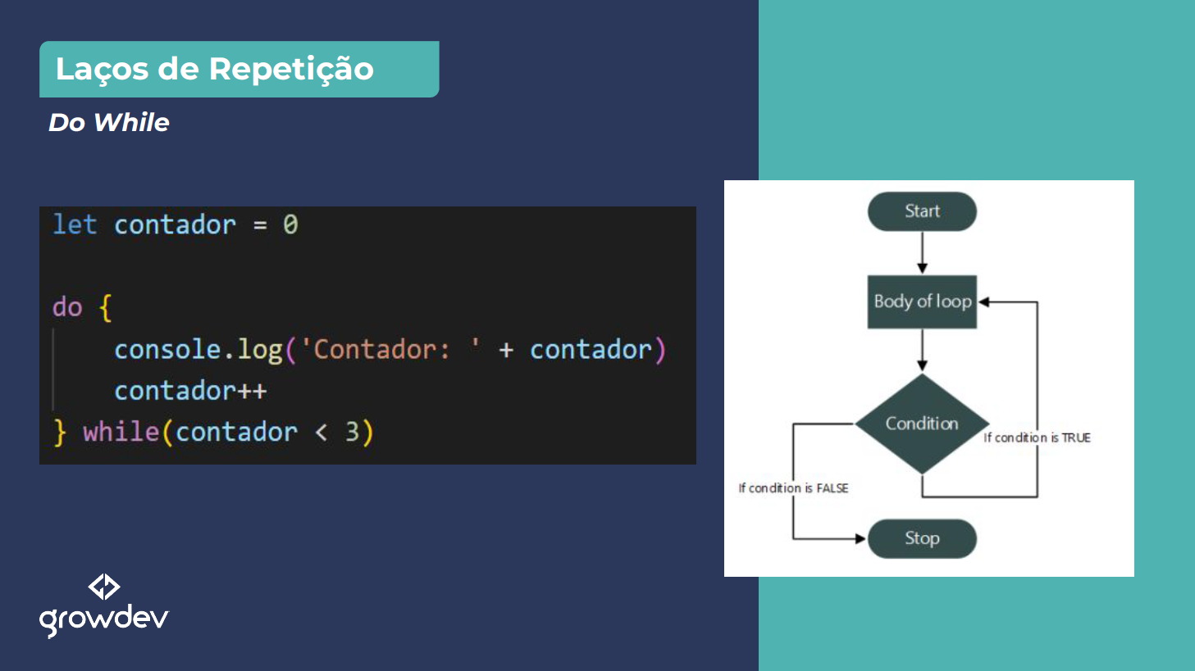

Slide 24
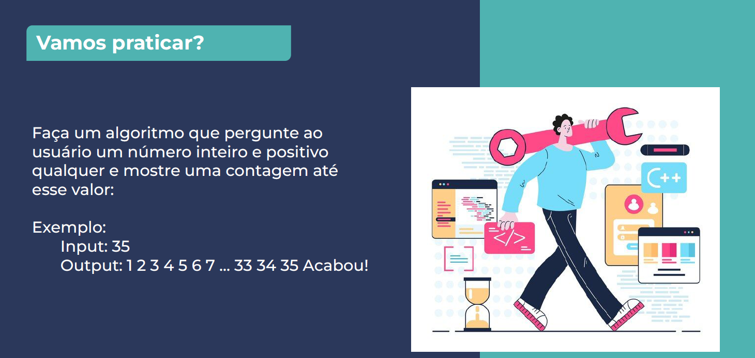

Slide 25


Slide 26


Slide 27
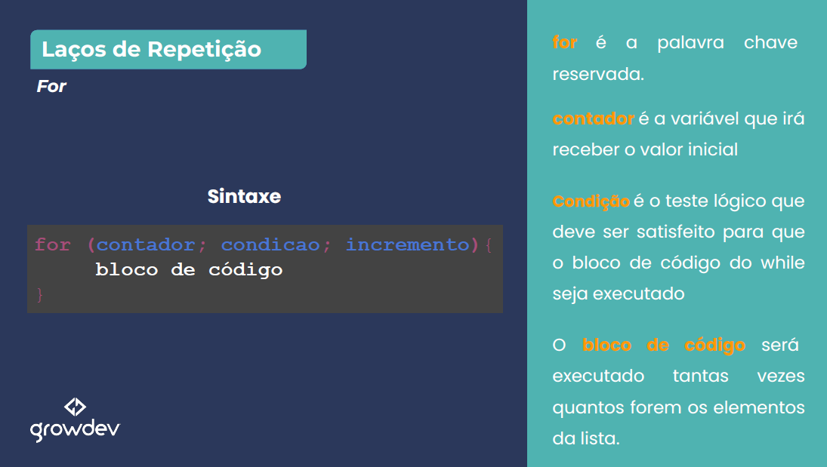

Slide 28
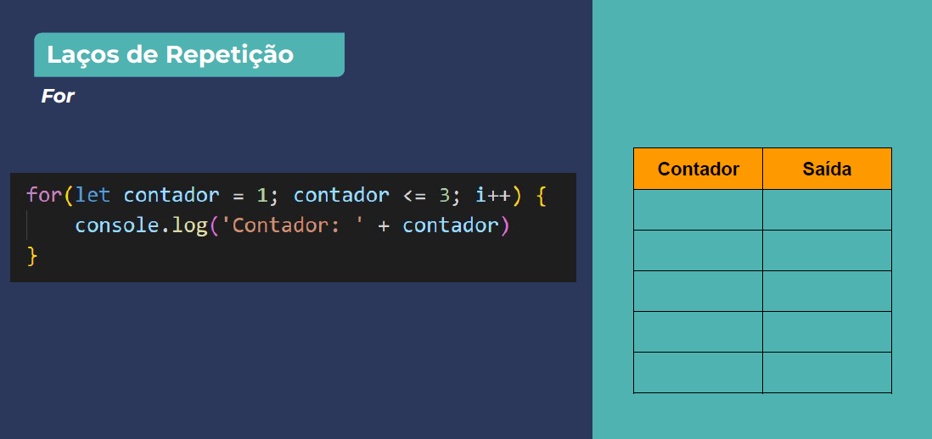

Slide 29
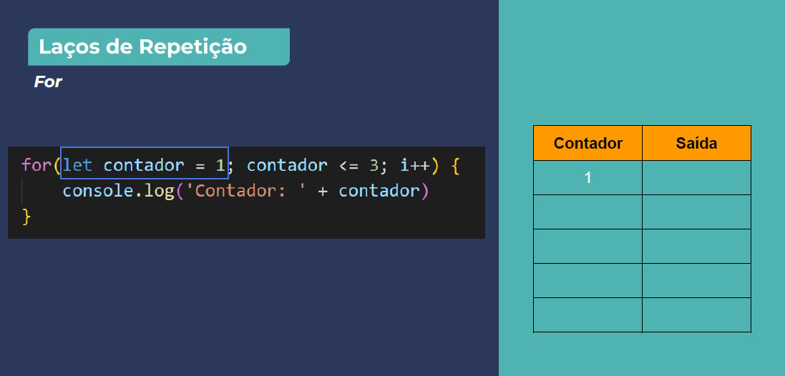

Slide 30
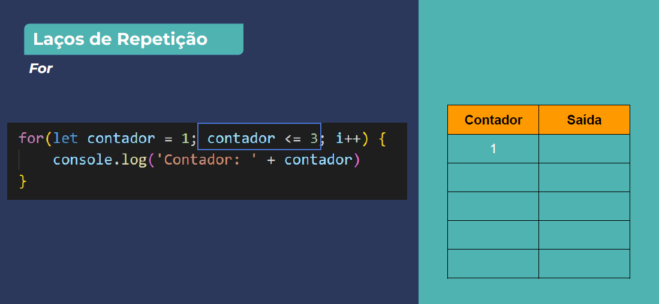

Slide 31


Slide 32
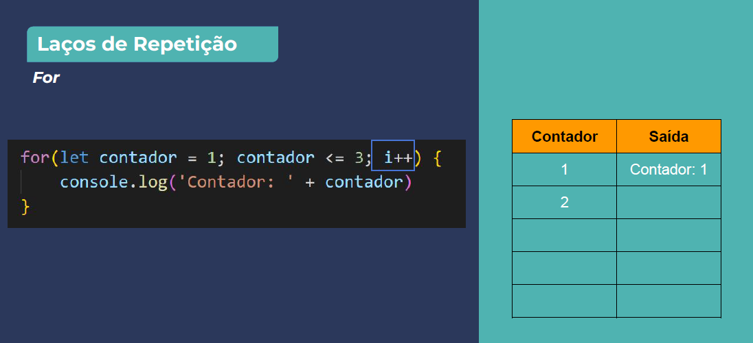

Slide 33
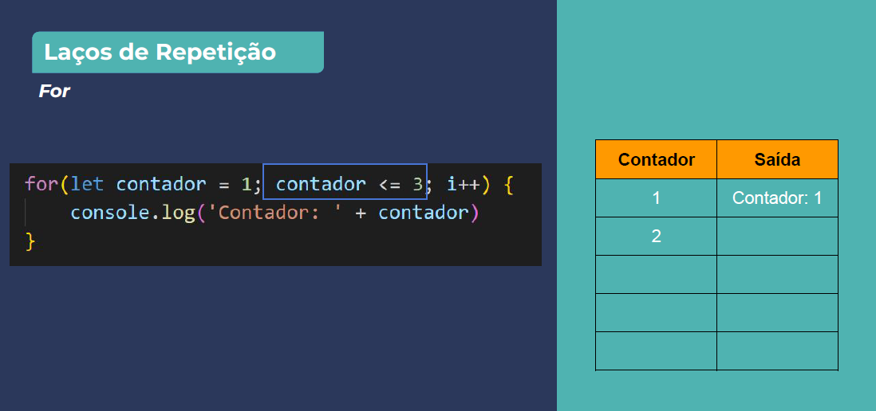

Slide 34
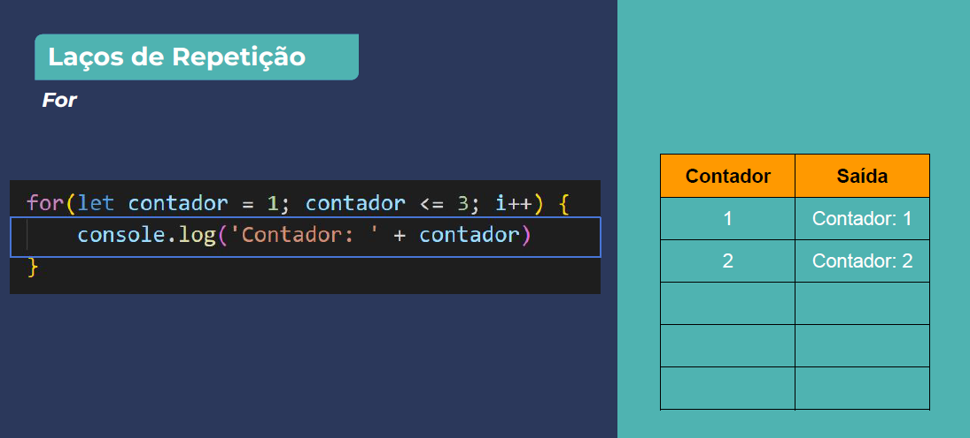

Slide 35
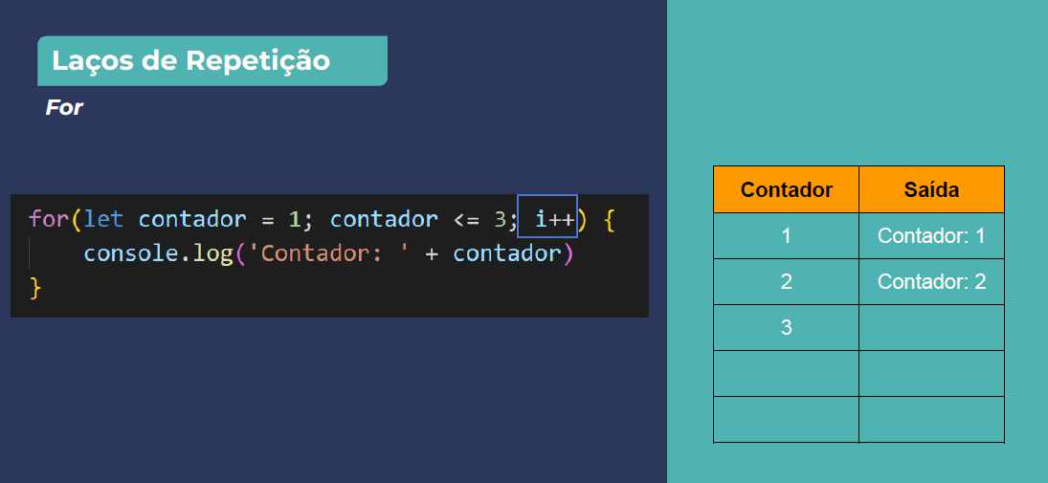

Slide 36
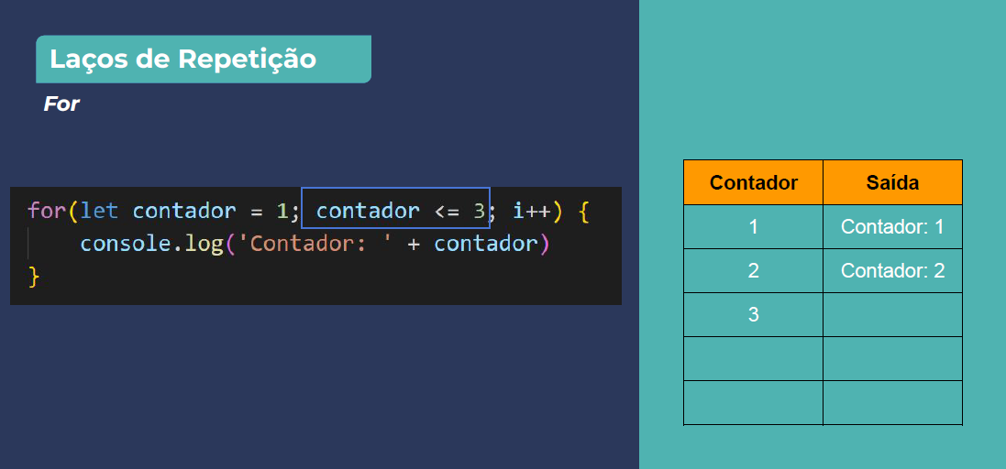

Slide 37
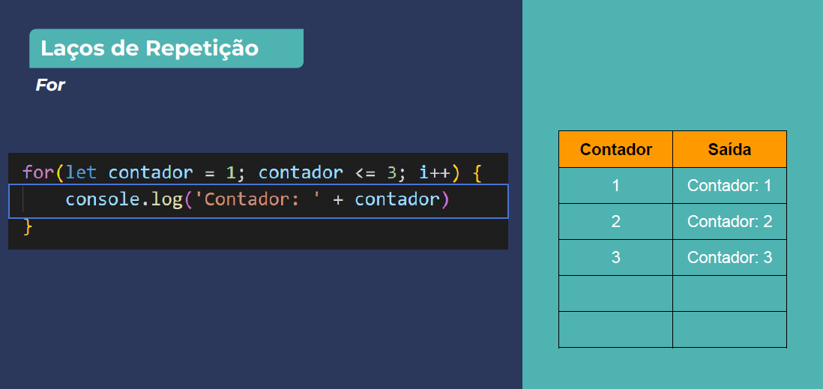

Slide 39


Slide 40
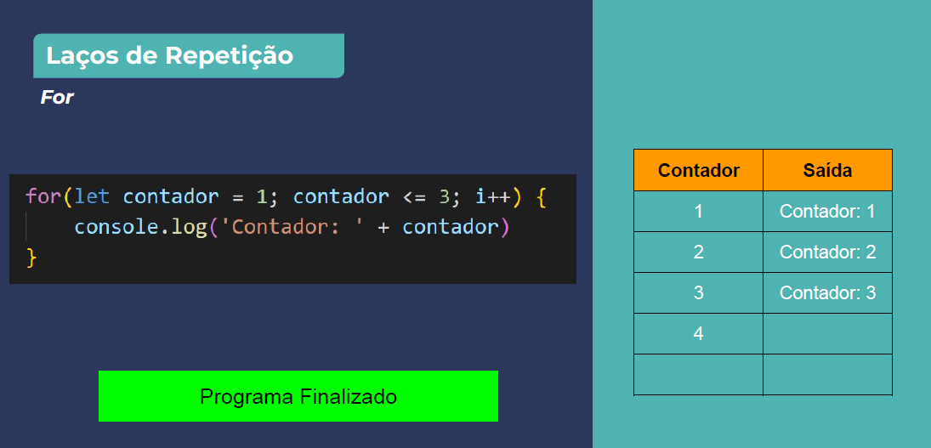

Slide 41
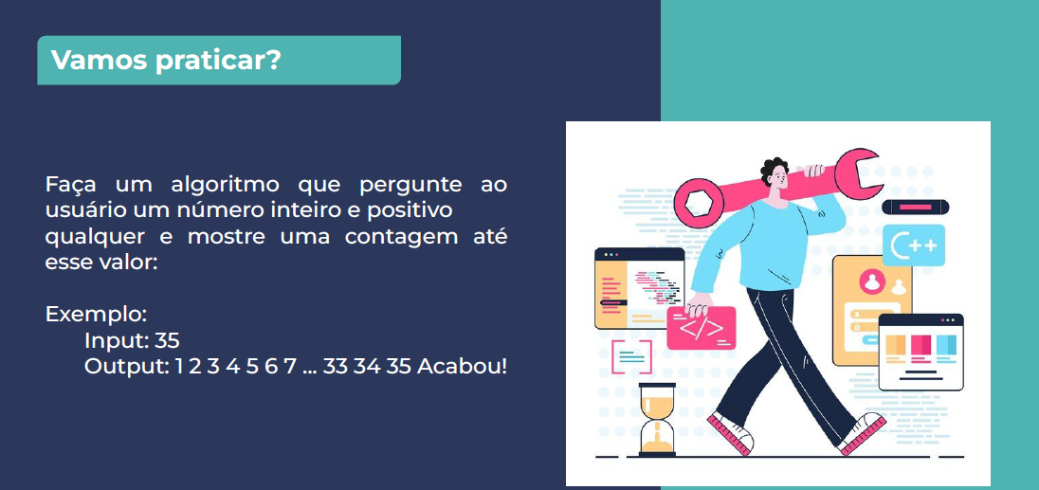

Slide 42
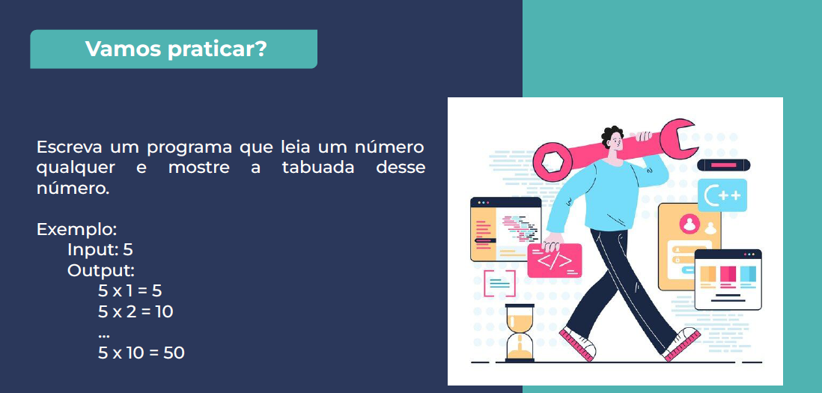

Slide 43
for_contador: Crie um algorítmo que solicite um número ao usuário e ele devolva uma contagem até o número usando for.
for_somar: Escreva um algoritmo que solicite um número e ele devolve a soma de 1 até o número digitado, o incluindo.
for_fatorial: Faça um programa que solicite um número e calcule o fatorial dele.
for_tabuada: Escreve um algoritmo no qual lhe solicite um número e ele retorna a tabuada de 1 a 10 do número digitado
Exemplo:
3 x 0 = 0
3 x 1 = 3
(...)
3 x 10 = 30
for_contadorVogais: Crie um algorítmo que solicite ao usuário uma palavra e devolva o número de vogais que ela tem. palavra.length = dá o tamanha da palavra
vogais.include = verifica se o item está dentro da variável vogal

Slide 44
Obrigado
Desenvolvimento Web para Adolescentes
Pablo Garcia
Laços de Repetição

